Slide 1


Presentasi
Project
Improvement
Struktur Format PPT
People Development Center
Tiga Serangkai Group

Slide 2

Agenda Presentasi
01
Judul Presentasi
02
Konteks Bisnis & Masa Depan Perusahaan
03
Identifikasi Permasalahan
04
Analisis Akar Masalah
05
Solusi atau Inisiatif Perbaikan
06
Rencana Implementasi
07
Target Dampak & Indikator Keberhasilan
08
Risiko dan Strategi Mitigasi
09
Relevansi terhadap Peran
10
Penutup dan Komitmen
PDC
This document is confidential and contains proprietary information and intellectual property of
TIGA SERANGKAI GROUP © 2026. Not for distribution.

Slide 3
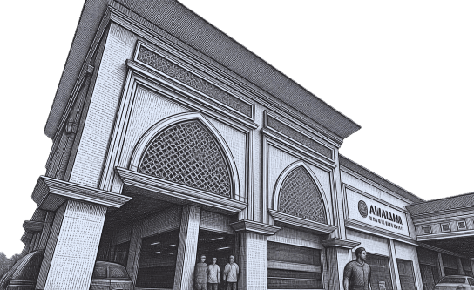
1.Judul Presentasi
Contoh:
“Improvement Kinerja Operasional Gudang Hypermarket XYZ, Strategi Efisiensi & Integrasi Digital”
Isi:
Judul presentasi
Nama peserta
Posisi sekarang dan posisi target
Departemen
PDC
This document is confidential and contains proprietary information and intellectual property of
TIGA SERANGKAI GROUP © 2026. Not for distribution.

Slide 4

2.Konteks Bisnis & Arahan Masa Depan
Sekilas tentang bisnis hypermarket saat ini
Tantangan industri (persaingan harga, digitalisasi, logistik, SDM)
Hubungkan dengan strategi masa depan perusahaan
Contoh:
penguatan customer experience, efisiensi operasional, digital adoption, sustainability.
PDC
This document is confidential and contains proprietary information and intellectual property of
TIGA SERANGKAI GROUP © 2026. Not for distribution.

Slide 5


3.Permasalahan yang Ditemukan (Problem Statement)
Jelaskan masalah nyata yang terjadi di unitnya
Bisa dilihat dari data: keterlambatan pengiriman, overstock, antrian kasir, high turnover, Customer Complain, dll
Gunakan data, misal grafik sederhana
Gunakan format: Masalah – Dampak – Urgensi
PDC
This document is confidential and contains proprietary information and intellectual property of
TIGA SERANGKAI GROUP © 2026. Not for distribution.

Slide 6

4.Analisis Akar Masalah
Tools yang boleh digunakan:
Fishbone Diagram
5 Why’s
Pareto Chart
Observasi proses
Tujuan:
menunjukkan pemahaman mendalam, bukan asumsi
PDC
This document is confidential and contains proprietary information and intellectual property of
TIGA SERANGKAI GROUP © 2026. Not for distribution.

Slide 7

5.Solusi atau Inisiatif yang Diusulkan
Jelaskan 1–2 solusi kunci
Pastikansolusi relevan, feasible, dan berdampak ke KPI unit
Contoh:
Optimalisasi sistem restock dengan data penjualan harian
Digitalisasi checklist inventory
Pelatihan kasir untuk efisiensi jam sibuk
PDC
This document is confidential and contains proprietary information and intellectual property of
TIGA SERANGKAI GROUP © 2026. Not for distribution.

Slide 8

6.Rencana Implementasi
Timeline (bulan-bulan atau kuartal)
Tahapan: quick win vs jangka panjang
Resource yang dibutuhkan
Siapa yang terlibat
PDC
This document is confidential and contains proprietary information and intellectual property of
TIGA SERANGKAI GROUP © 2026. Not for distribution.

Slide 9
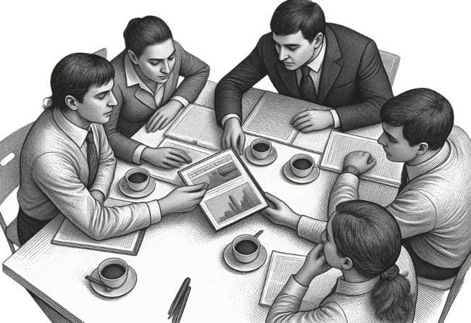
7.Target Dampak & Pengukuran
Indikator keberhasilan (KPI)
Target: hemat waktu 20%, kurangi turnover 15%, tingkatkan kepuasan pelanggan, dll
Tools evaluasi: survei, laporan, dashboard
PDC
This document is confidential and contains proprietary information and intellectual property of
TIGA SERANGKAI GROUP © 2026. Not for distribution.

Slide 10

8.Risiko & Mitigasi
Hambatan apa yang mungkin muncul
Bagaimana cara mengatasinya
PDC
This document is confidential and contains proprietary information and intellectual property of
TIGA SERANGKAI GROUP © 2026. Not for distribution.

Slide 11

9.Relevansi Proyek terhadap Peran Posisi yang dituju
Tunjukkan bagaimana proyek ini melatih leadership & decision-making
Apa pelajaran yang dipetik dan bagaimana dia akan membawa pembelajaran ini saat menjadi (Posisi yang dituju)
PDC
This document is confidential and contains proprietary information and intellectual property of
TIGA SERANGKAI GROUP © 2026. Not for distribution.

Slide 12
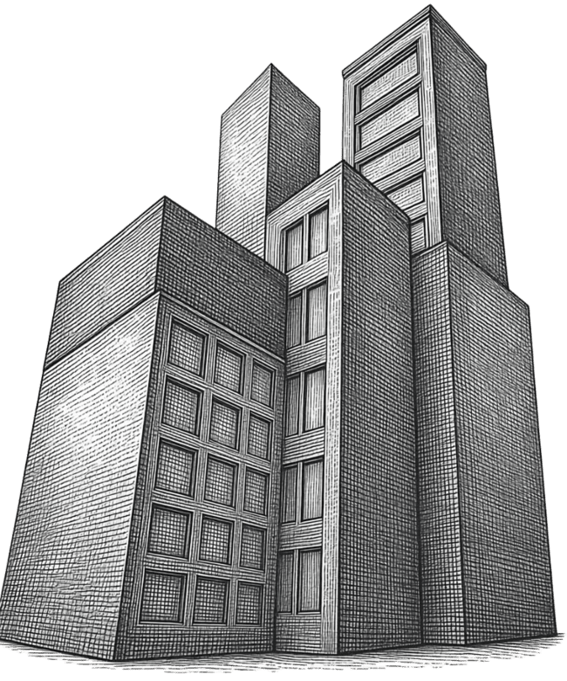
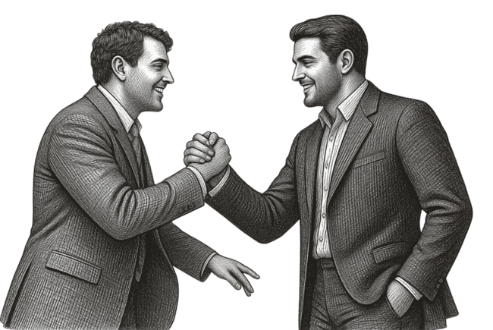
10.Penutup / Call to Action
Ringkasan nilai dari proyek ini
Komitmen pribadi untuk membawa perusahaan ke masa depan
Bisa akhiri dengan kutipan visi atau komitmen pribadi sebagai calon (Posisi yang dituju)
PDC
This document is confidential and contains proprietary information and intellectual property of
TIGA SERANGKAI GROUP © 2026. Not for distribution.

Slide 13

Catatan Tambahan Untuk Talent
Gunakan data asli dari unitnya
Boleh konsultasi ke tim lain (cross-learning)
Tampilkan sikap ownership & pemikiran strategis
Direksi tidak hanya menilai solusi, tapi cara berpikir dan cara menyampaikan
PDC
This document is confidential and contains proprietary information and intellectual property of
TIGA SERANGKAI GROUP © 2026. Not for distribution.

Slide 14
Panduan Optimasi File
Kompres File PDF:
Buka: https://www.ilovepdf.com/id/mengompres-pdf
Upload file PDF
Pilih tingkat kompresi
Download hasil kompresi
Kecilkan Ukuran Gambar:
Buka: https://www.iloveimg.com/id/kompres-gambar
Upload file gambar (PNG/JPG/WebP)
Tunggu proses kompresi
Download hasil kompresi
PDC
This document is confidential and contains proprietary information and intellectual property of
TIGA SERANGKAI GROUP © 2026. Not for distribution.

